Slide 1
点燃
品牌私域运营中心
对线下导购有效管理案例复盘
部门：项目二组
姓名：郑洪林
花名：比邻
最专业的品牌私域运营服务商
帮你管理最有价值的用户资产

Slide 2
目录
案例目标
案例关键词
案例中亮点及可复用的点
针对案例的延伸思考
案例中待优化点及改善方案
案例概述（或运作流程）

Slide 3
案例目标
本次案例目标：
在线下导购场景，除了对导购进行日常运营流程支撑外，如何对线下导购进行有效管理，引导线下导购积极自主在企微进行拉新、留存、转化等动作，实现粉丝数、业务数增长。

Slide 4
案例关键词
分权分域
考核激励
培训赋能
线下导购
执行监控

Slide 5
对导购进行有效管理——分权分域
案例概述

Slide 6
对导购进行有效管理——分权分域
案例概述

Slide 7
对导购进行有效管理——激励考核
案例概述
通过考核指标培养员工使用企微的习惯
利用奖励调动员工积极配合企微运营的工作
“三达标”奖励模式
固定奖励：完成指标每月奖励300元/人
奖金发放标准：季度结算，由省公司统一发放
粉丝数
累登数
订单数
目的：通过考核奖励，鼓励一线员工努力加粉，只有把私域流量池做大，后续运营动作才能出效果
目的：通过考核奖励，培养一线员工使用企业微信的习惯，便于对内管理以及后续运营动作落地
目的：通过考核奖励，鼓励员工多冲订单量，同企微甩单系统下单，获得佣金的同时亦能拿到奖励
初级三达标：粉丝数保持在150人-300人
优秀三达标：粉丝数保持在300人以上
初级三达标：每月累计登录天数不少于22天
优秀三达标：每月累计登录天数不少于22天
初级三达标：每月通过企微受理单量不少于10单
优秀三达标：每月通过企微受理单量不少于20单

Slide 8
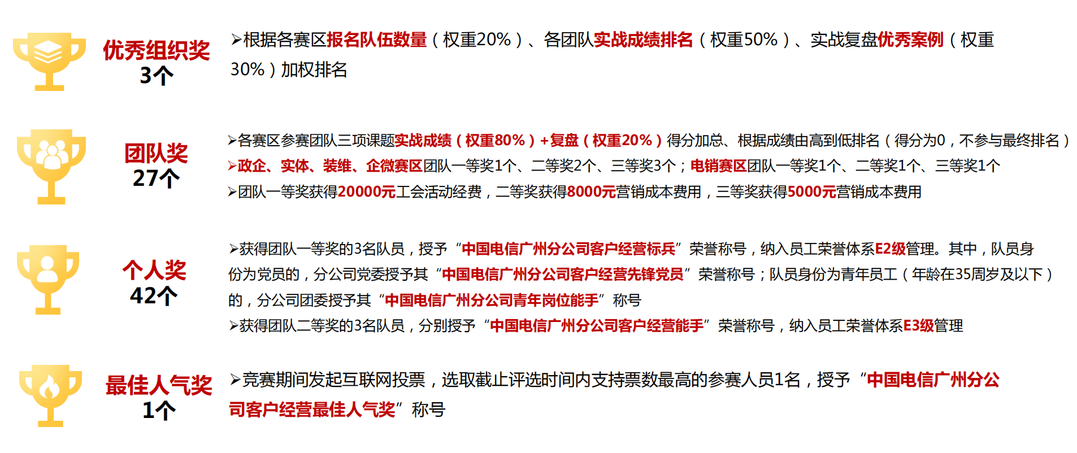
对导购进行有效管控——激励考核
案例概述
企微劳动竞赛奖励——围绕吸粉、备注、线上订单和活跃度等动作开展竞赛

Slide 9
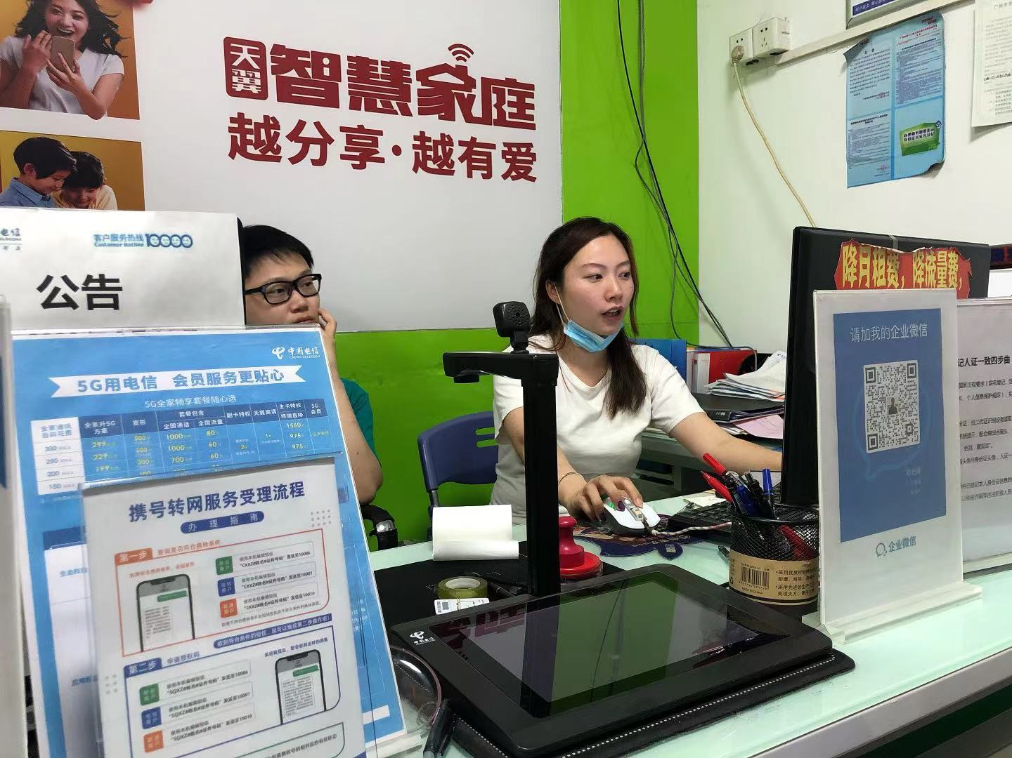
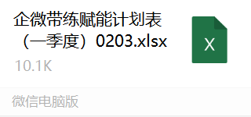
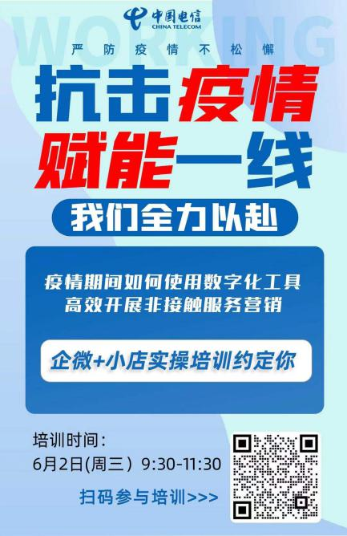
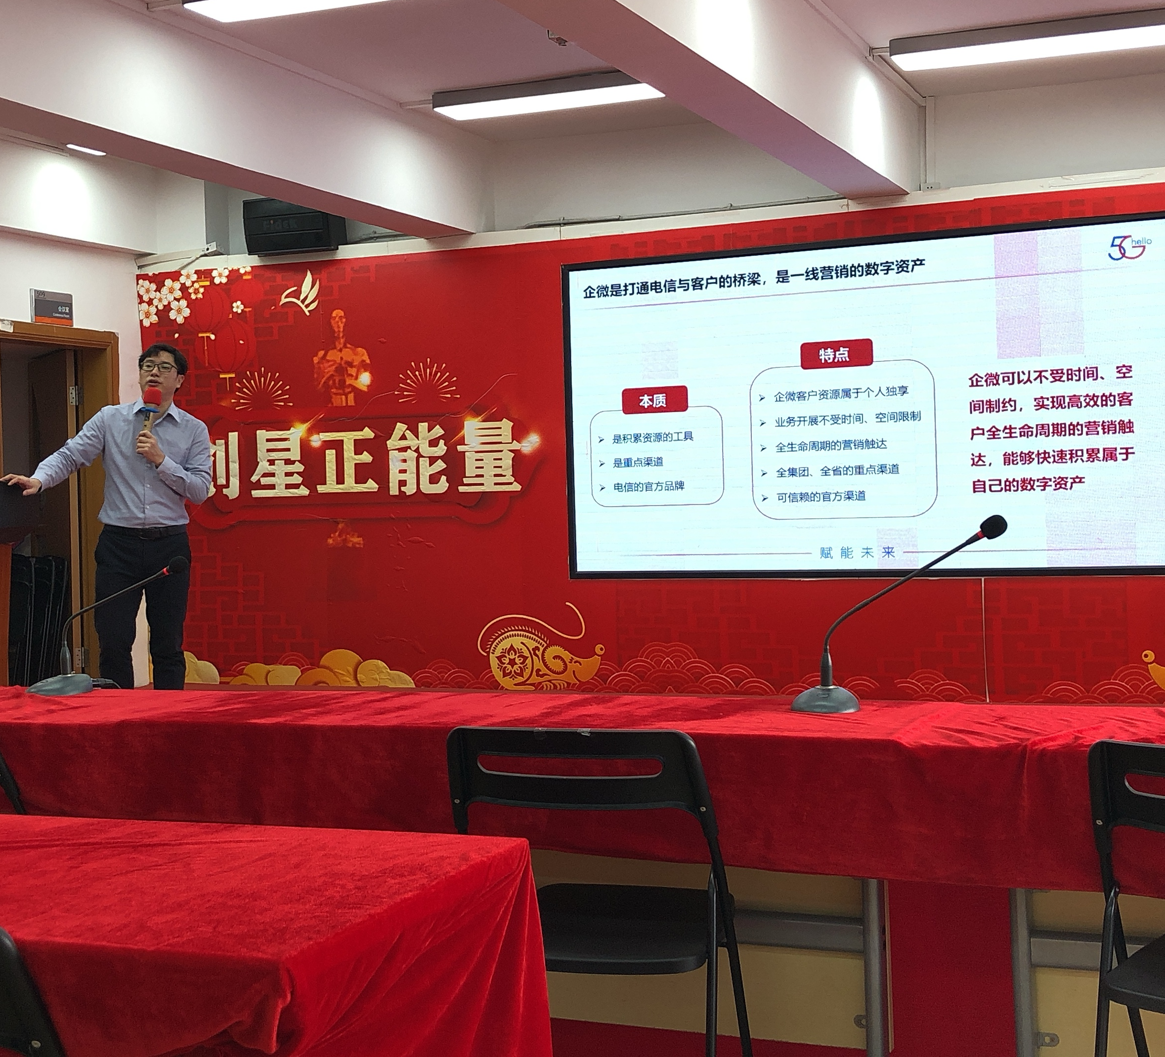
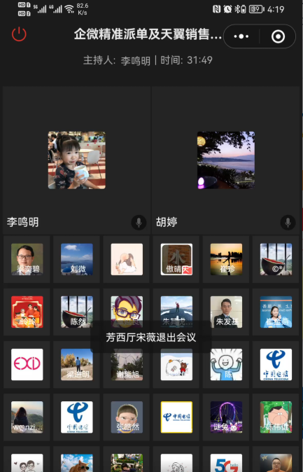
对导购进行有效管理——赋能培训
案例概述
②制定导购企微培训带练计划表
⑤一线导购实战带练
①企微培训材料制作
③导购专项培训通知
④线上&线下进行专项培训

Slide 10
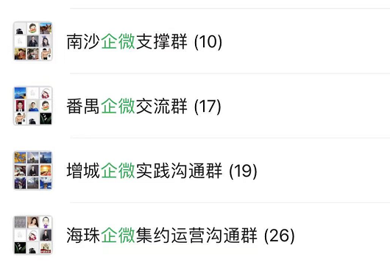
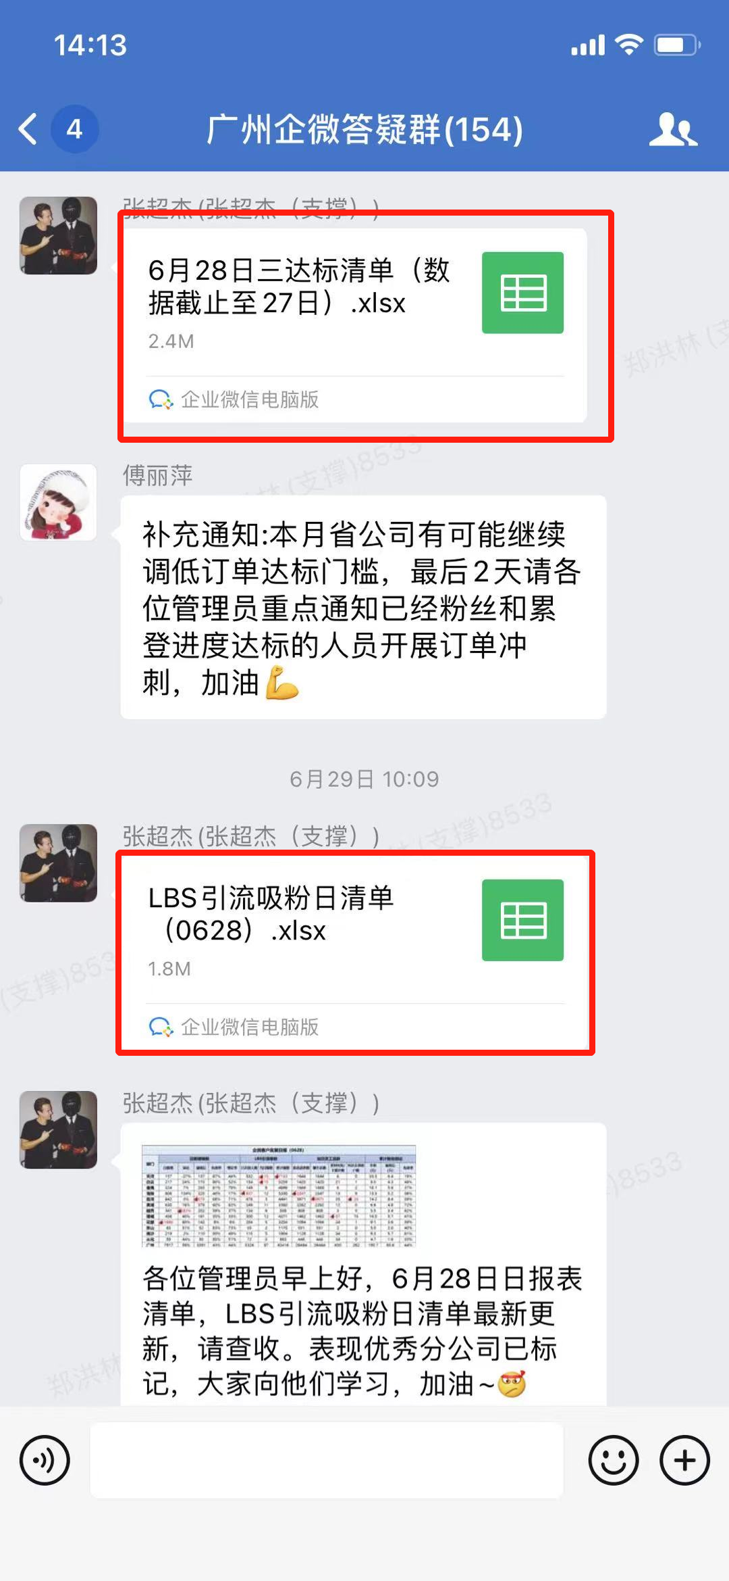
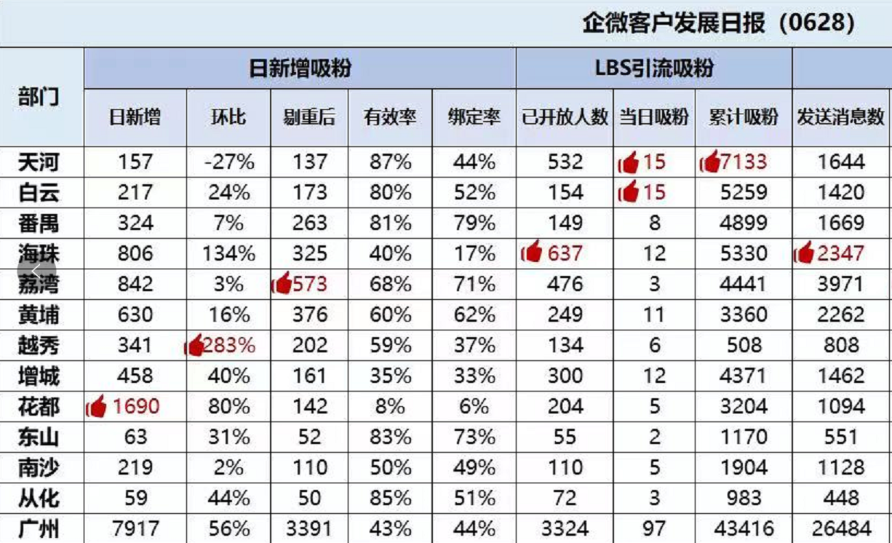
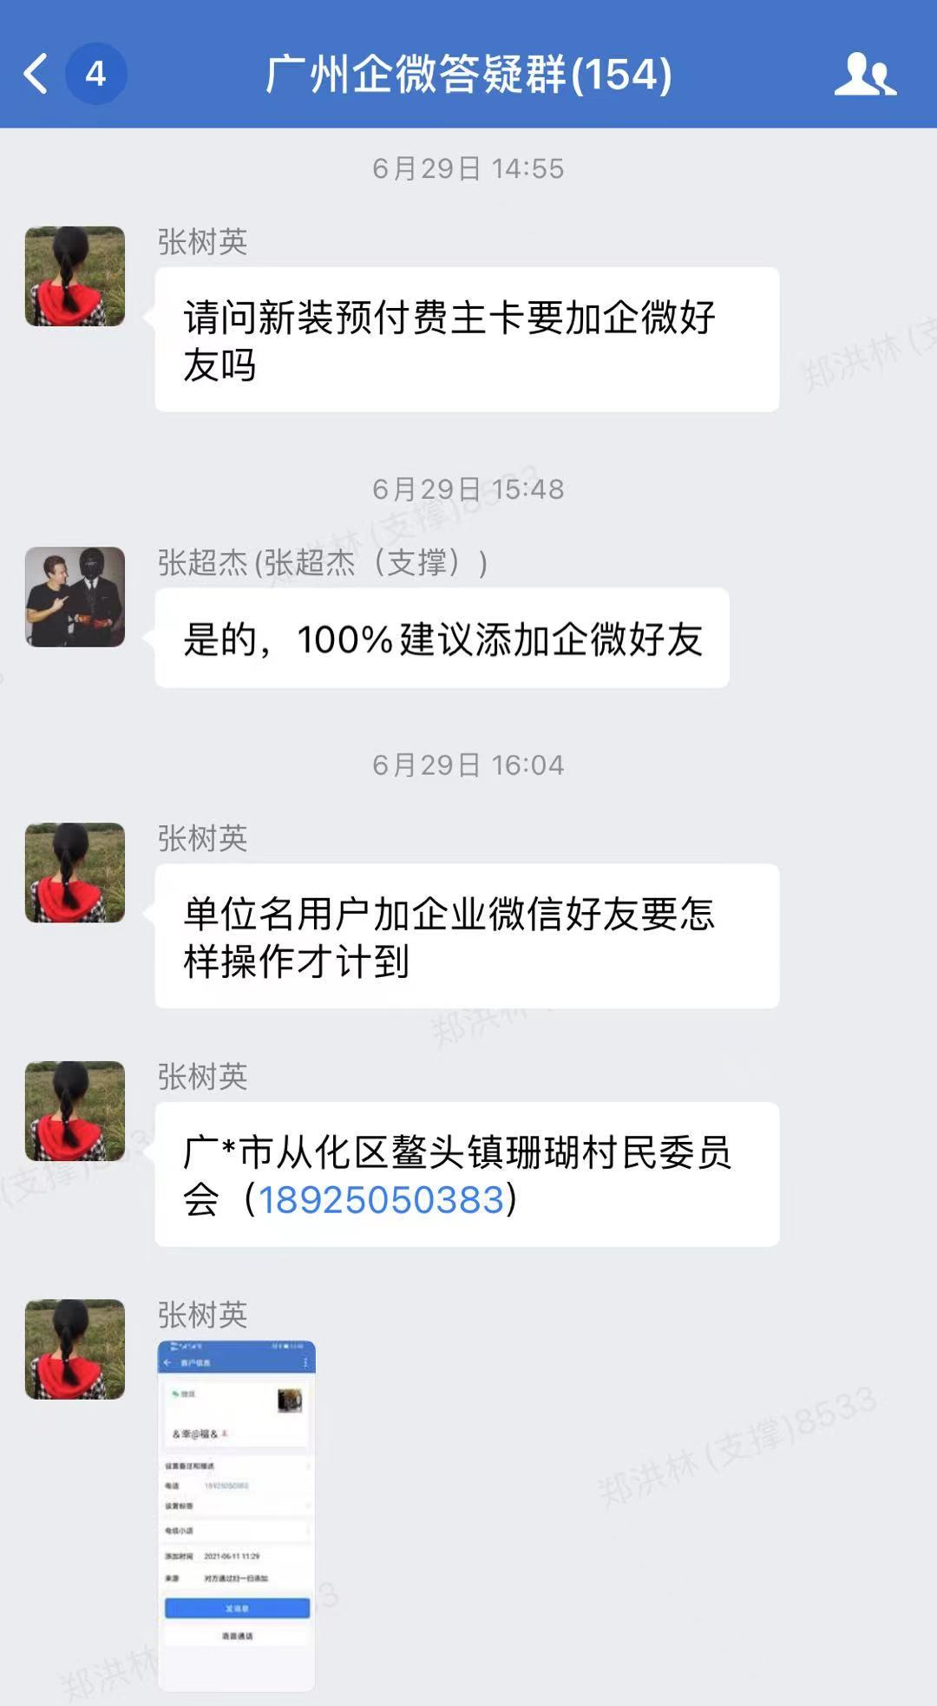
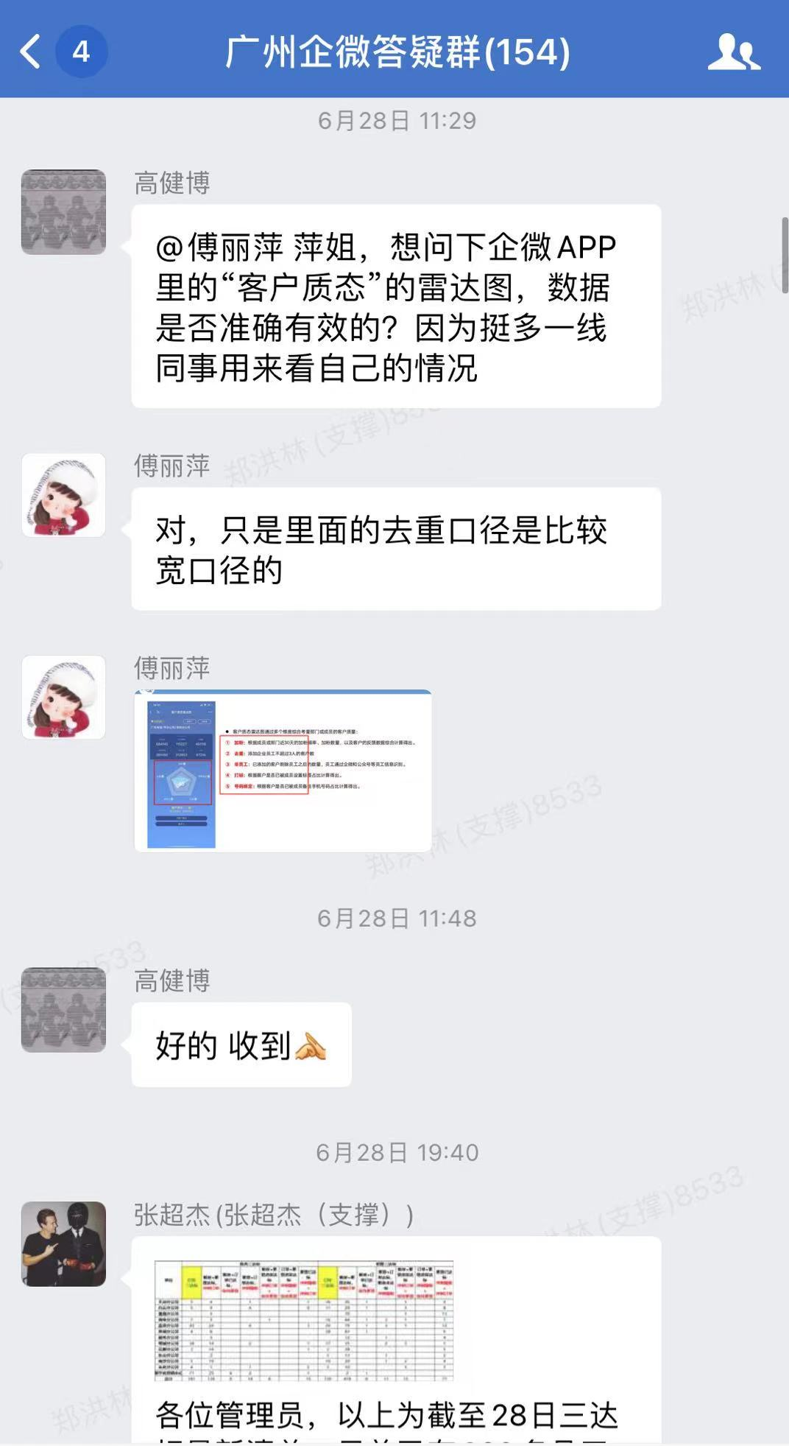
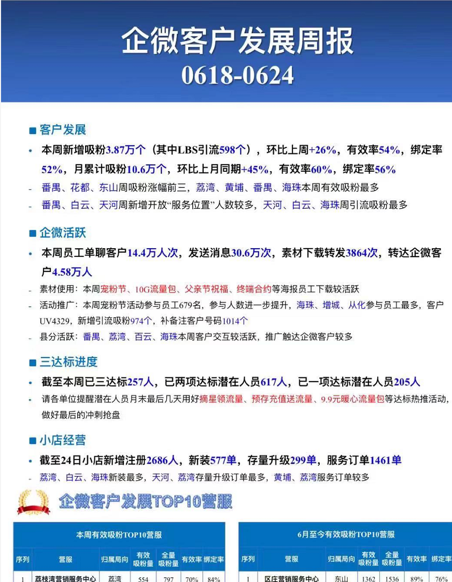
对导购进行有效管理——执行监控
案例概述
在电信管理员群中每日推送数据清单，便于各分局管理员对一线导购数据监控
实行报表机制
（日报、周报、月报）
答疑群定向沟通，实时了解监控一线执行情况，及时解决一线导购问题

Slide 11
案例中亮点及可复用的点
培训赋能
有目的性的，多场次分场景对一线导购进行企微培训带练规划，在短时间内最大程度提升一线导购对企微的认知和企微业务水平。
导购培训带练流程：
企微导购培训流程
任务名称 | 操作步骤 | 作业规范及注意要点
培训带练流程 | 1、确认导购培训带练需求 | 1、征求参训导购代表意见 2、征求参训导购负责人意见 3、分析参训导购企微认知水平、技能、文化现状 4、填写培训需求调查表
 | 2、设定导购培训带练目标 | 1、导购培训所要达到的预期结果
 | 3、确定参训人员 | 1、导购培训需要参加的渠道和人员
 | 4、制定培训带练计划 | 1、培训计划要有针对性、时效性 2、明确导购培训目标、主题、时间、培训方式、参训人员、所需培训资源
 | 5、培训带练准备工作 | 1、根据培训计划进行培训材料资料，培训讲师准备 2、制定导购企微培训带练计划表
 | 6、培训带练实施及协调工作 | 1、提前通知参训导购培训的内容、时间、地点、培训讲师等情况 2、进行培训考勤、做好培训记录 3、做好培训会上问题收集
 | 7、培训带练项目评估 | 1、培训完成后对导购进行现场测试
 | 8、实战一对一带练 | 1、对有实战带练需求的渠道片区，进行一对一带练
 | 8、培训带练总结 | 1、培训带练结束，总结经验，指出问题，提出改善意见 2、完成总结报告

Slide 12
案例中亮点及可复用的点
执行监控
建立（日，周，月）汇报机制，对一线导购的企微粉丝量、活跃度、业务数实时监控，对落后人员区域进行原因分析，进行点对点帮扶再次针对性培训带练。
线下导购数据监控维度：
导购转粉数据
用户活跃度
营销活动
· 加粉达标率
· 各渠道日增粉人数
· 各渠道转粉率
· 各渠道绑定号码数
· 各渠道绑定率
· 各渠道环比增长率
· 各渠道掉粉率
· 导购活跃度天数
· 活跃度达标率
· 每日发送消息数
· 素材转发数
· 素材下载数
· 导购订单达标率
· 导购订单数
· 成交业务订单比例

Slide 13
案例中亮点及可复用的点
执行监控
线下导购监控动作：
①日报：每日汇总前一天各片区导购企微运营数据清单，以“文字+报表”形式发送给片区管理员，片区管理员基于报表对片区导购执行情况实时跟进优化。
②周报/月报：每周/月将导购企微数据汇总输出为长图报表形式发送给片区管理员，并在企微公告上对全体企微导购推送，对做得好的片区导购给予鼓励，做得差的导购进行分析指导。
（用长图报表的形式推送，报表内容呈现更直观，也便于导购自行查阅。）

Slide 14
案例中待优化点及改善方案
待优化点：部分一线导购在与客户交互多数还是习惯使用个微，不习惯使用企业微信。
改善点：结合实际的业务场景，管理员可以要求一线导购所有内部沟通全部使用企业微信，来培养导购使用企微的习惯。

Slide 15
针对案例的延伸思考
小结：在线下导购场景的私域项目中，提升导购运营技巧，提高对导购的有效把控，是可以大幅度提高导购对用户的转化；
把导购培养成品牌化，温度化的超级导购，实现“导购私域KOC模型”。

Slide 16
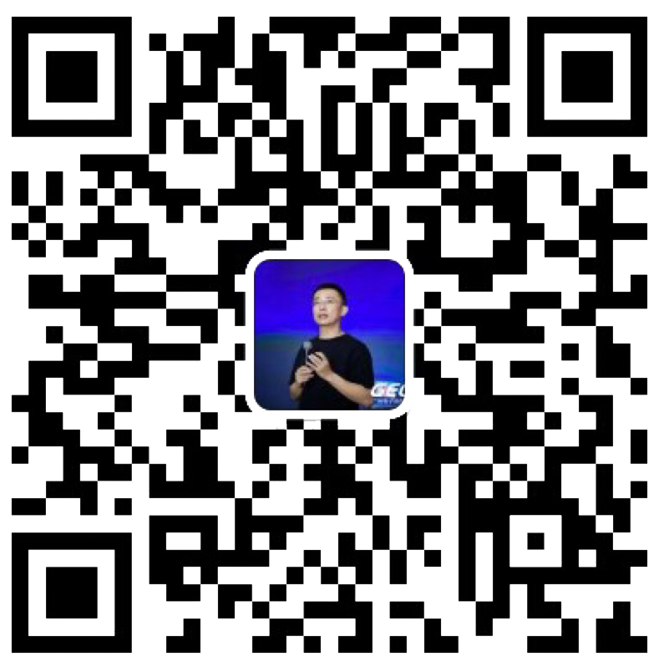
点燃
品牌私域运营中心
最专业的品牌私域运营服务商
帮你管理最有价值的用户资产
Wei Zi Jun
+86 139 0227 0098
WeChat
510970969@qq.com

